Slide 1
KONFORMASI
SENYAWA ASIKLIK DAN ALISIKLIK
Oleh:
Prof. Dr. Suyatno, M.Si.
Jurusan Kimia
Fakultas Matematika dan Ilmu Pengetahuan Alam
Universitas Negeri Surabaya
2020

Slide 2
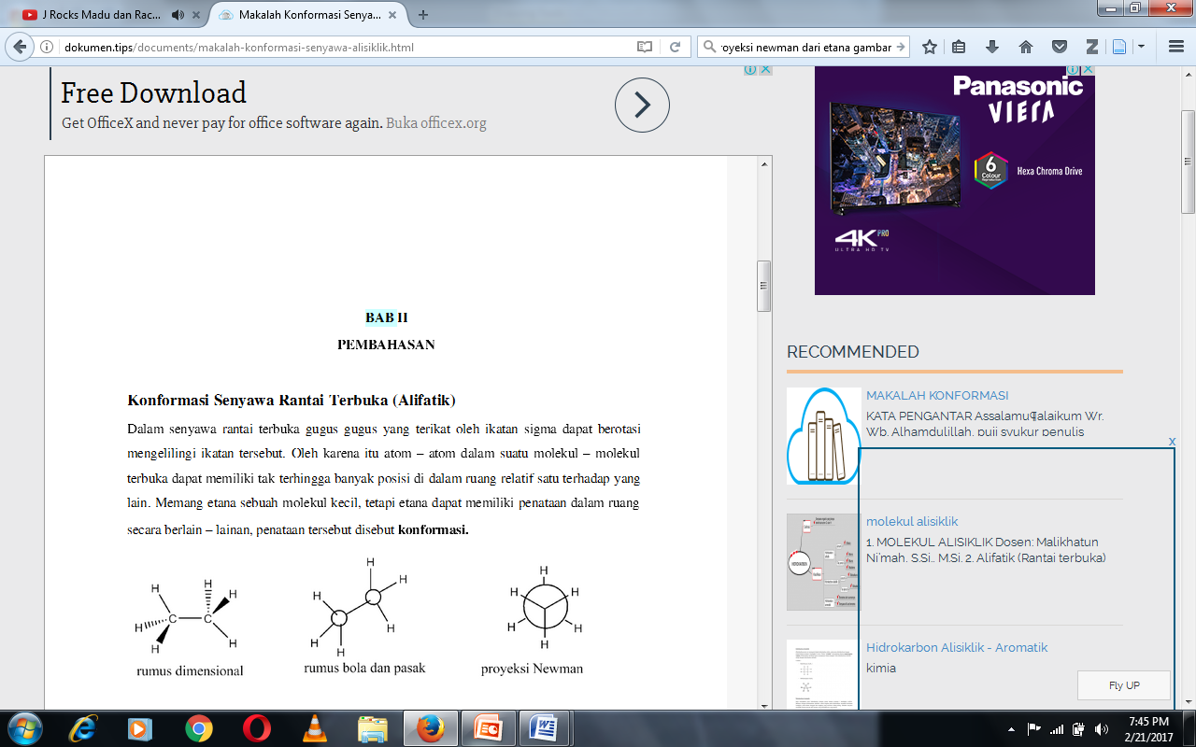
KONFORMASI
Konformasi merupakan penataan molekul dalam ruang yang berbeda beda akibat adanya rotasi yang terjadi pada gugus – gugus yang terikat pada ikatan sigma
Untuk mengemukakan konformasi akan digunakan tiga jenis rumus

Slide 3
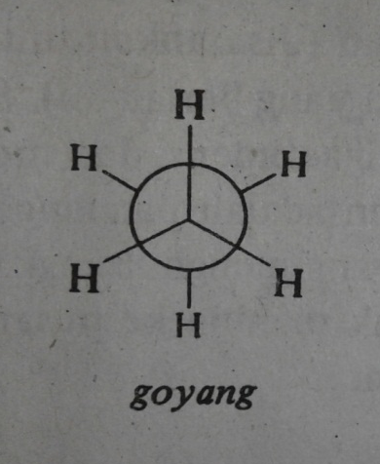
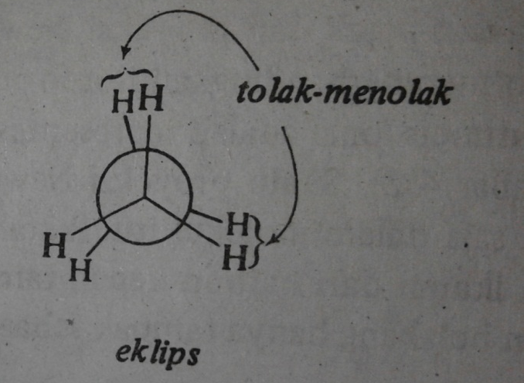
KONFORMASI ASIKLIK
Konformasi Goyang Anti
atom-atom hidrogen atau gugus-gugus terpisah sejauh mungkin dari satu ke yang lain
Konformasi Goyang Gauche
atom-atom hidrogen atau gugus-gugus lebih berdekatan
Konformasi Eklips
atom-atom hidrogen atau gugus- gugus dapat juga saling menutup atau sedapat mungkin berdekatan satu dibelakang yang lain

Slide 4
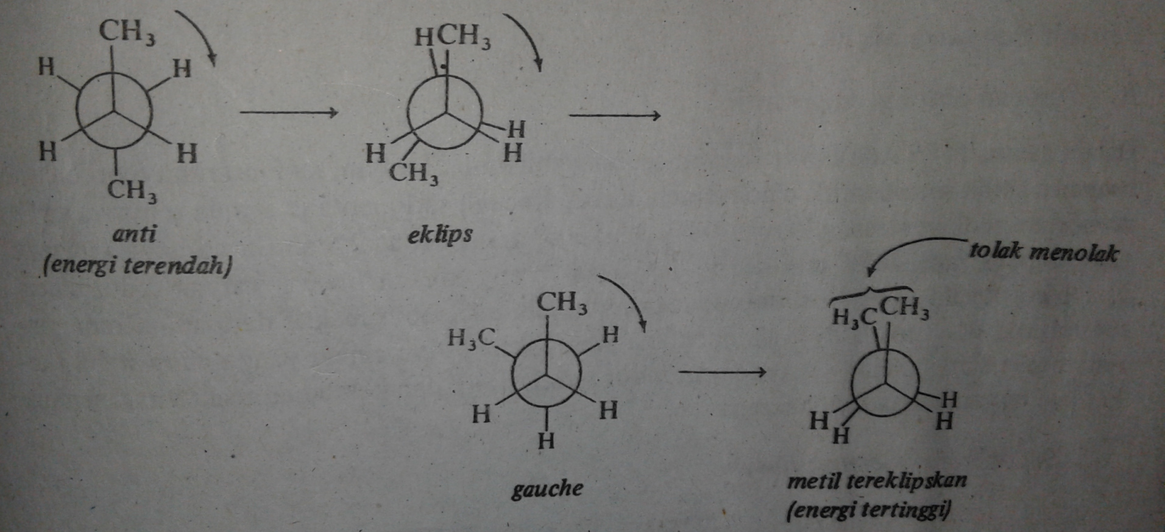

Slide 5
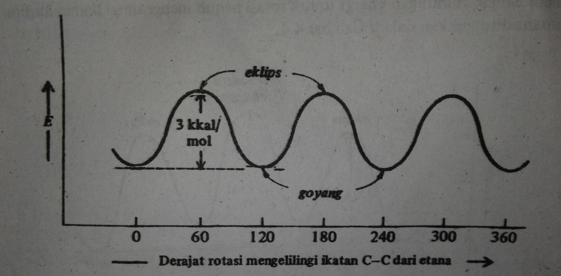
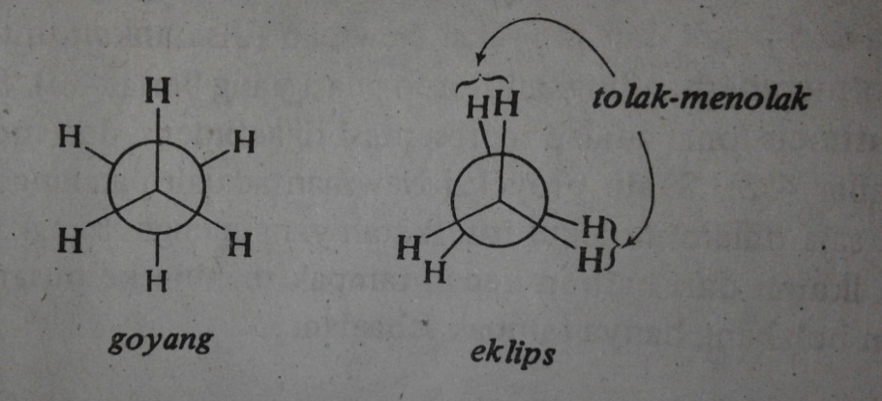
PERUBAHAN ENERGI KARENA ROTASI
Pada konformasi eklips etana membutuhkan 3 kkal / mol, hal ini kurang stabil karena energinya lebih tinggi dibandingkan dengan konformasi goyang.
Hal ini disebabkan adanya tolak menolak antara elektron - elektron ikatan dan atom-atom hidrogen

Slide 6
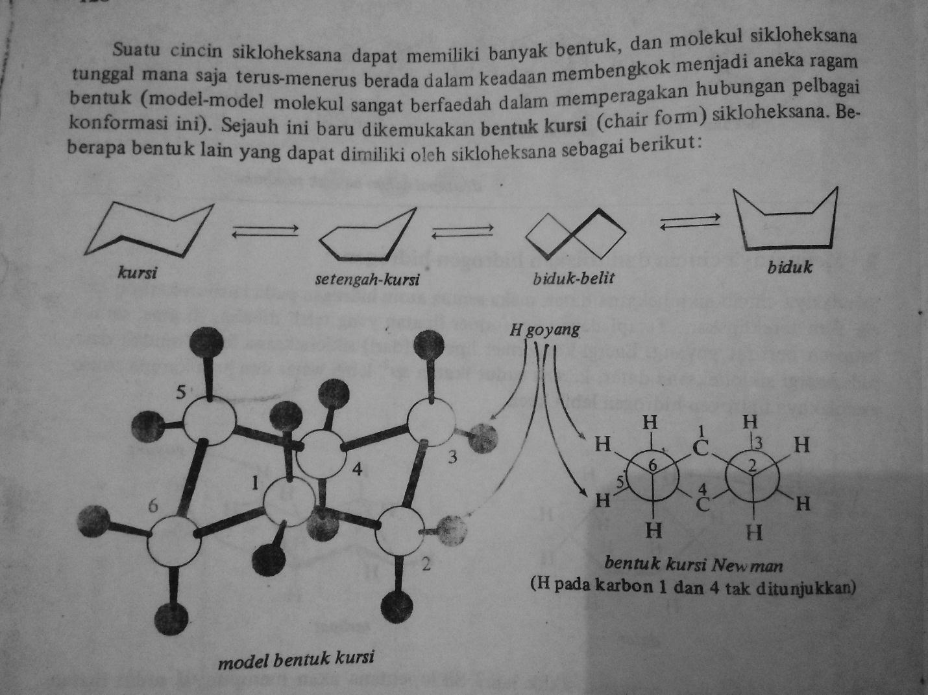
KONFORMASI ALISIKLIK
(KONFORMER SIKLOHEKSANA)
Suatu cincin sikloheksana dapat memiliki banyak bentuk, dan molekul sikloheksana tunggal terus - menerus berada dalam keadaan membengkok menjadi aneka ragam bentuk

Slide 7
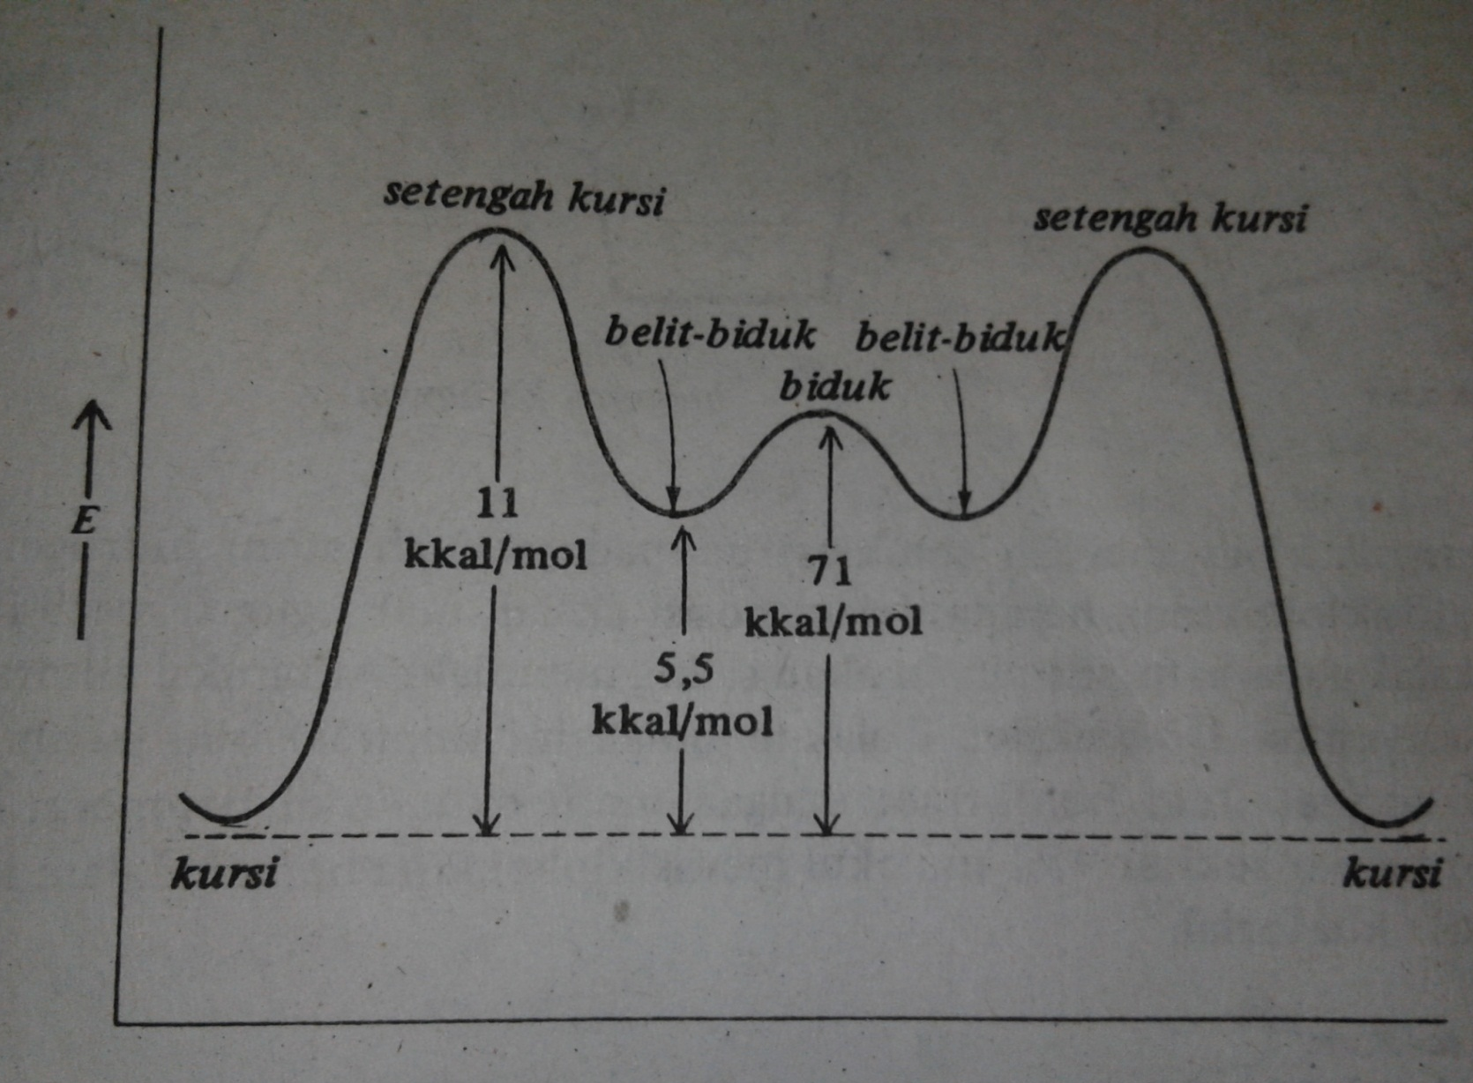
Terlihat pada grafik tersebut bahwa bentuk kursi mempunyai energi terendah, sementara bentuk setengah kursi (yang mempunyai struktur hampir datar) mempunyai energi tertinggi. Dapat diperkirakan bahwa kebanyakan molekul sikloheksana berbentuk kursi

Slide 8
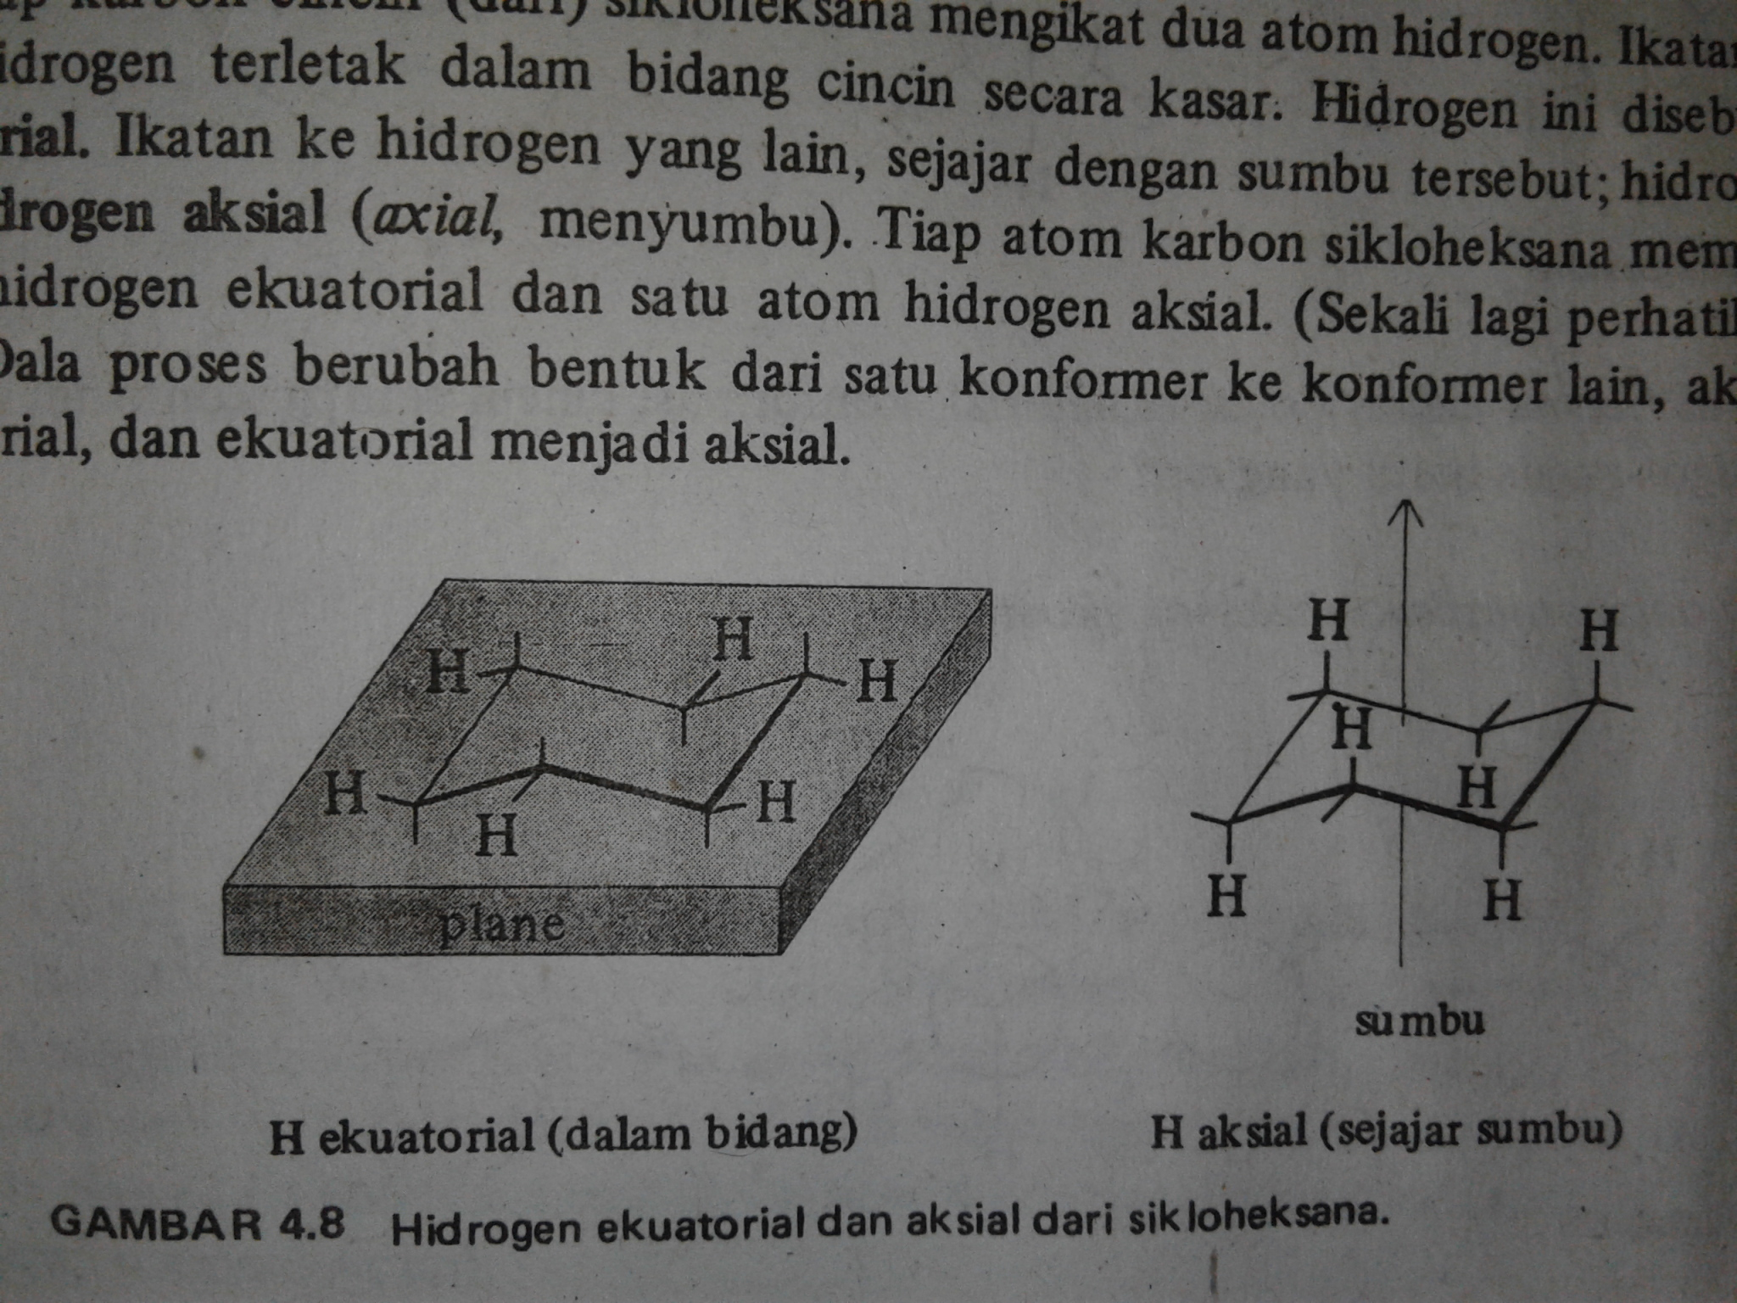
SUBSTITUEN EKUATORIAL DAN AKSIAL
Tiap karbon cincin (dari) sikloheksana mengikat dua atom hidrogen. Ikatan pada salah satu hidrogen terletak dalam bidang cincin secara kasar. Hidrogen ini disebut hidrogen ekuatorial. Ikatan ke hidrogen yang lain, sejajar dengan sumbu tersebut; hidrogen ini disebut hidrogen aksial (axial, menyumbu).

Slide 9
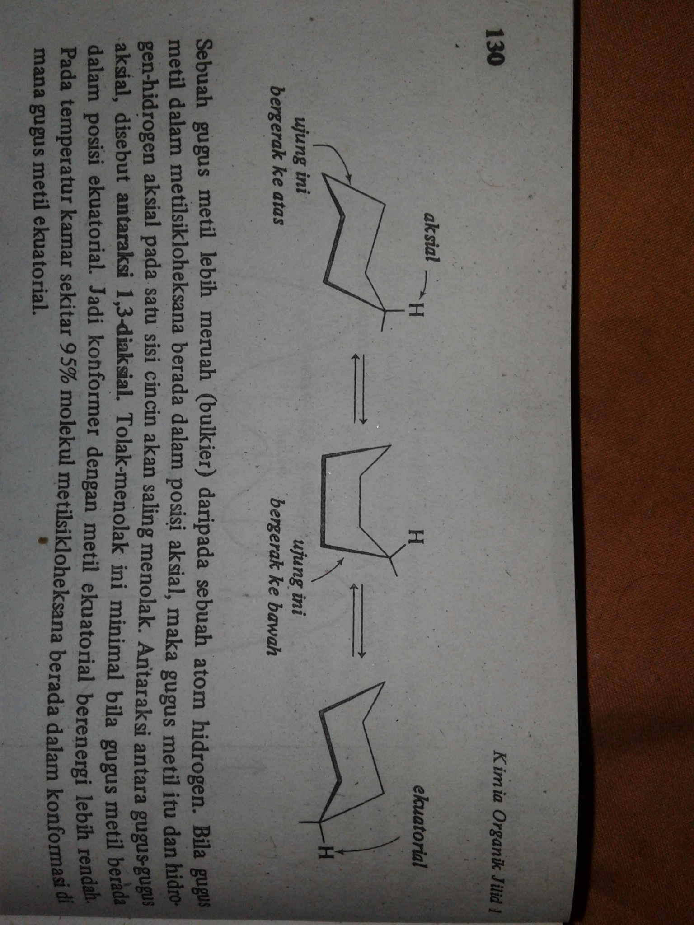
Dalam proses berubah bentuk dari satu konformer dari satu konformer ke konformer lain, aksial menjadi ekuatorial, dan ekuatorial menjadi aksial

Slide 10
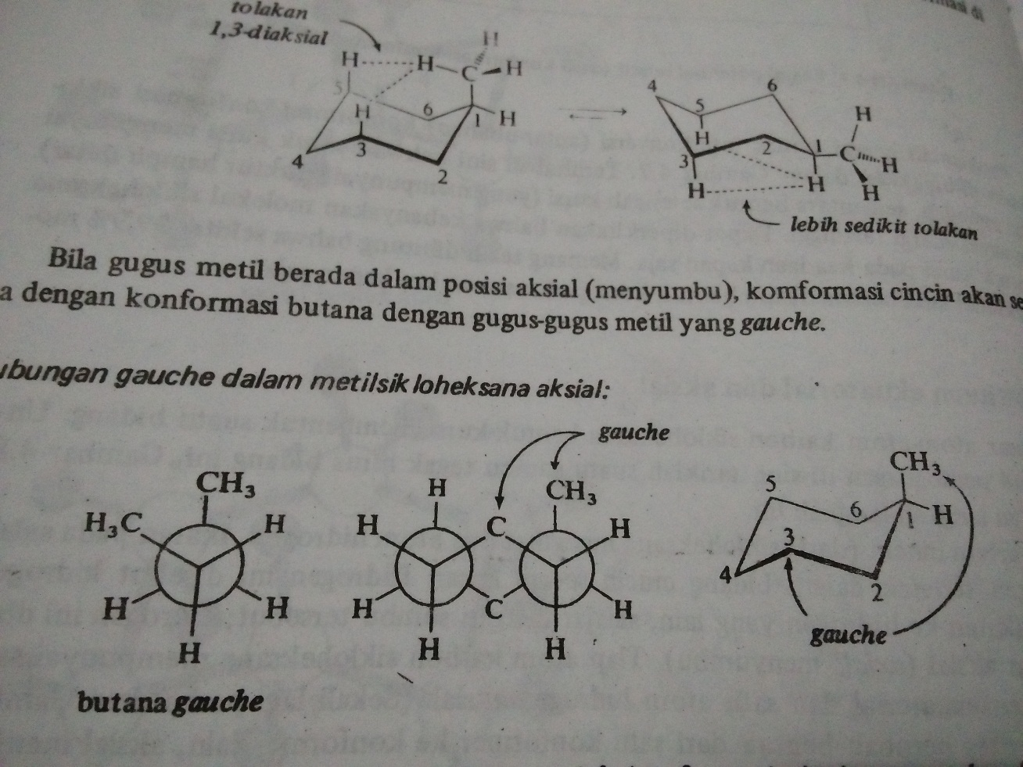
HUBUNGAN GAUCHE DALAM METILSIKLOHEKSANA AKSIAL
Bila gugus metil berada dalam posisi aksial (menyumbu), konformasi cincin akan serupa dengan konformasi butana dengan gugus-gugus metil yang gauche

Slide 11
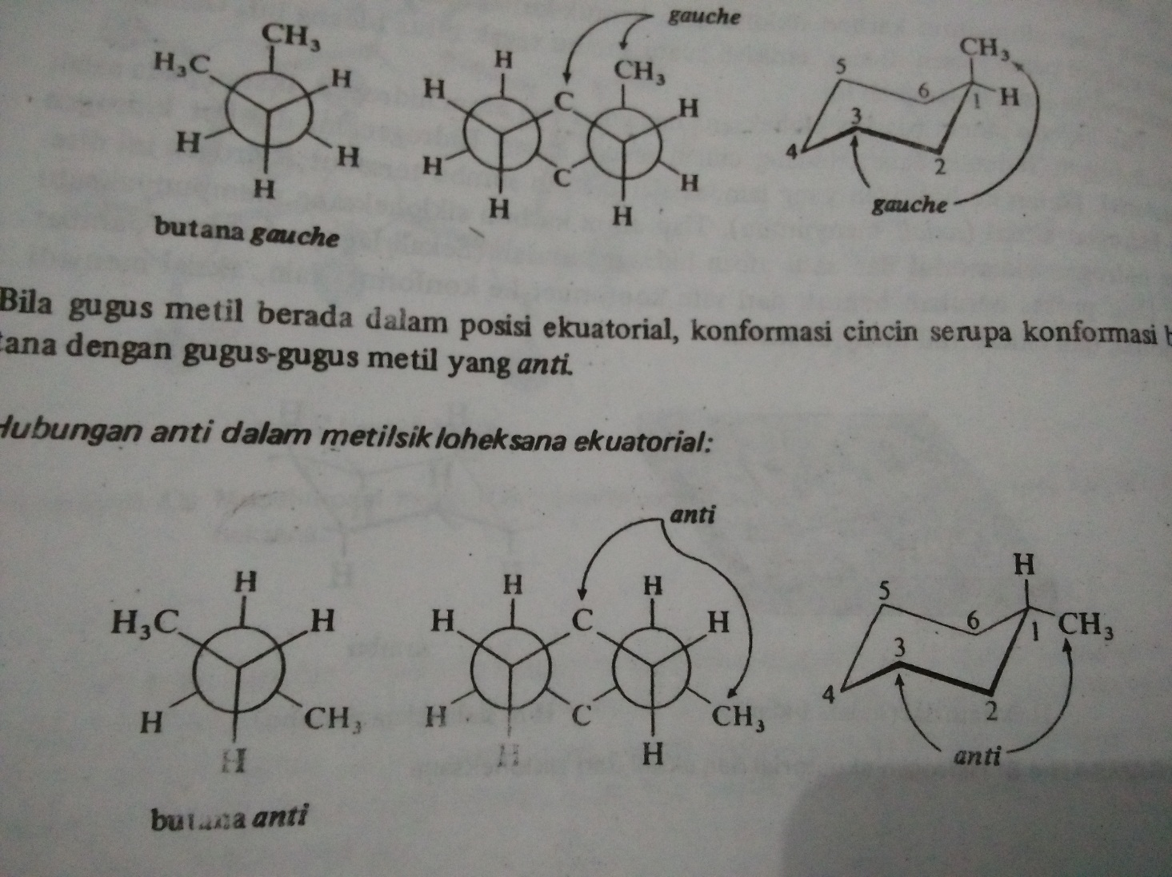
HUBUNGAN ANTI DALAM METILSKLOHEKSANA EKUATORIAL
Bila gugus metil berada dalam posisi ekuatorial, konformasi cincin serupa konformasi butana dengan gugus-gugus metil yang anti

Slide 12
SIKLOHEKSANA TERDISUBSTITUSI
Dua gugus yang tersubstitusikan pada satu cincin sikloheksana dapat bersifat cis- maupun trans. Cincin – cincin terdisubstitusi –cis dan –trans adalah isomer – isomer geometrik dan tak dapat saling diubah satu menjadi yang lain pada temperatur kamar, meskipun demikian masing – masing isomer dapat memiliki aneka ragam konformasi.

Slide 13
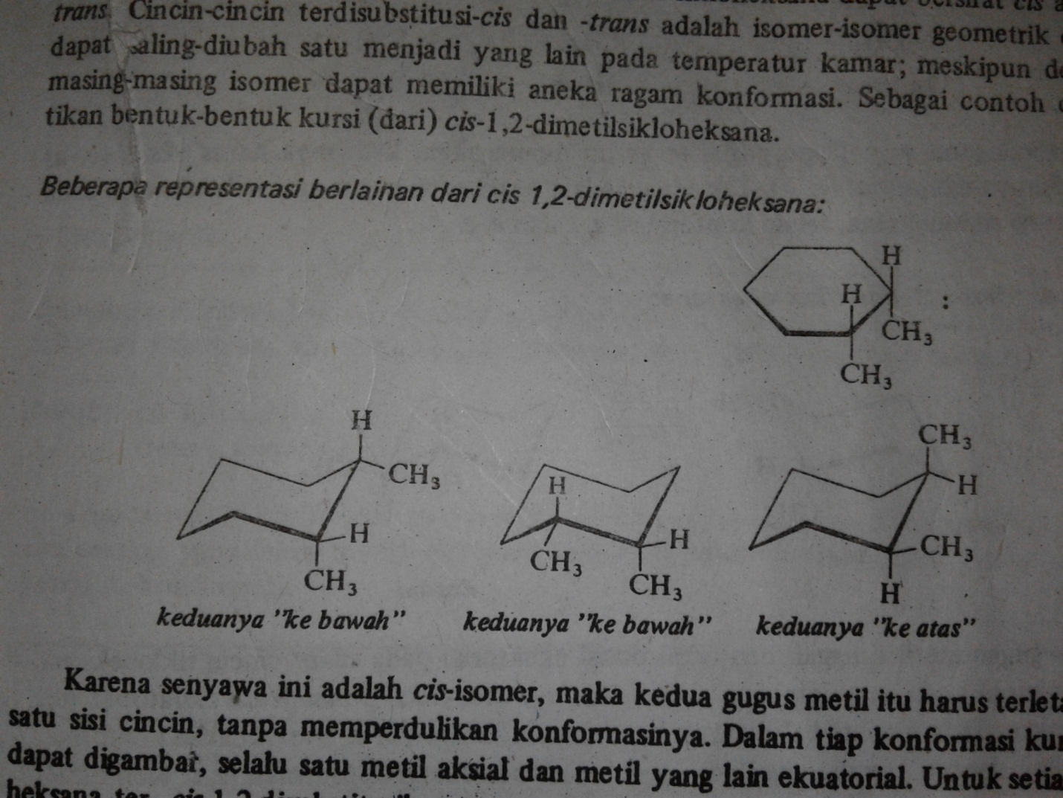
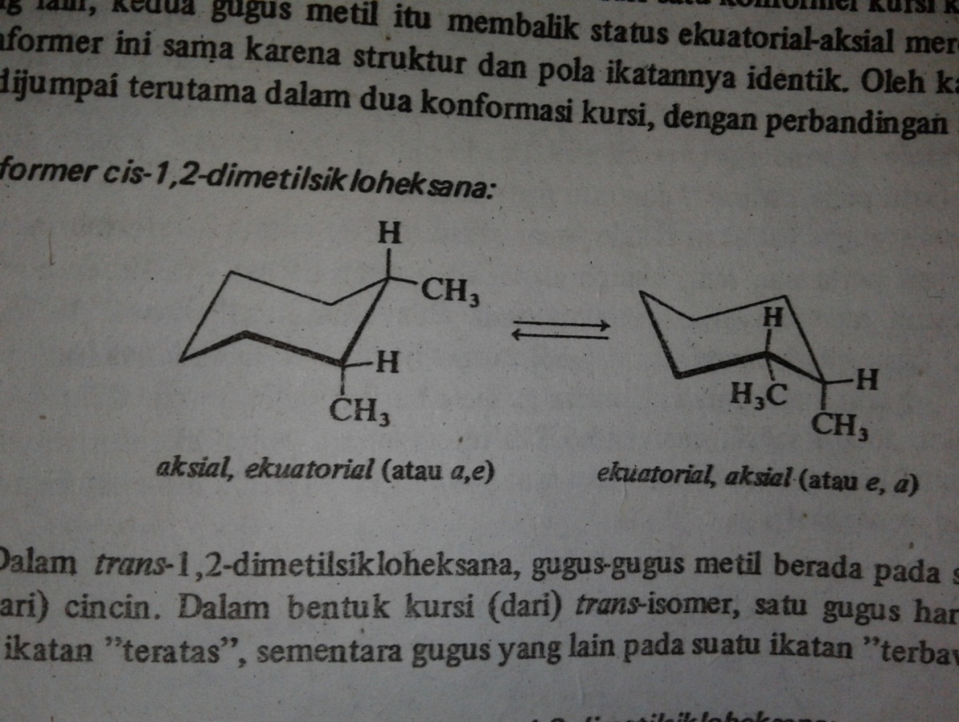
Bila cis-1,2-dimetilsikloheksana berubah dari konformer kursi ke konformer kursi yang lain, kedua gugus metil itu membalik status ekuatorial-aksial mereka

Slide 14
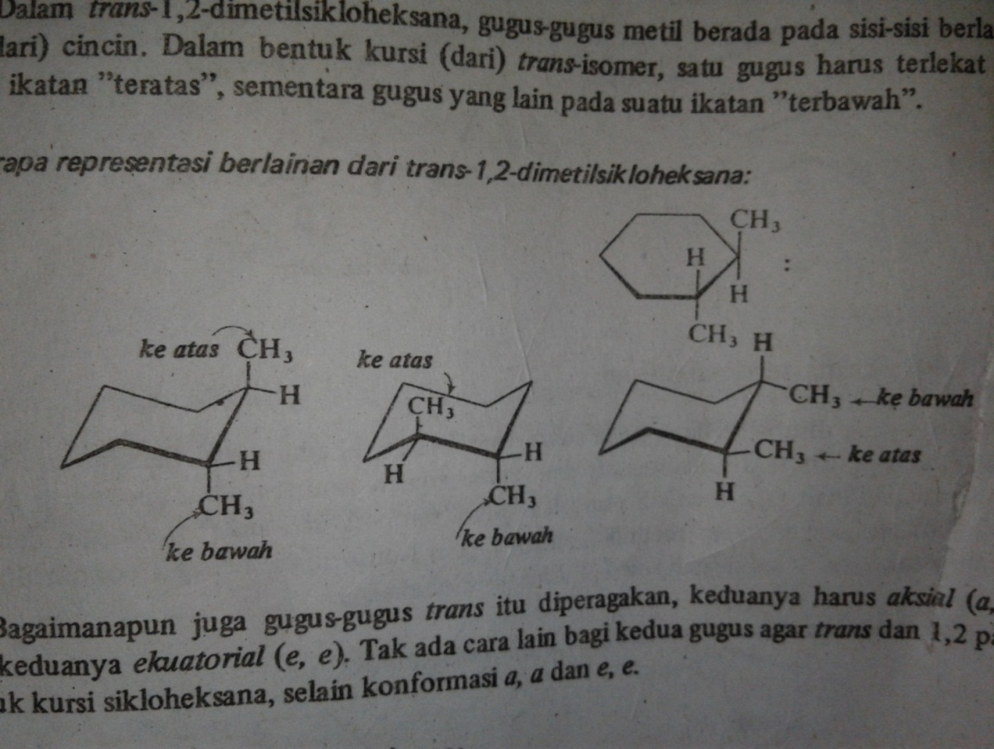
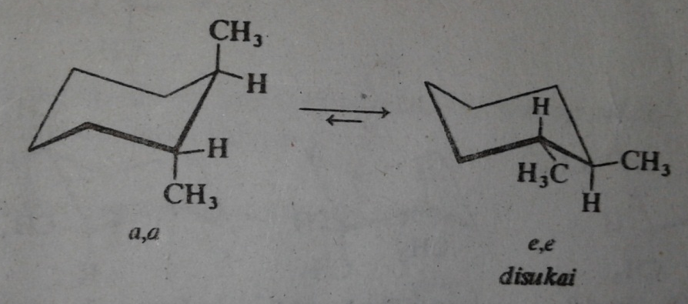
Dalam trans-1,2-dimetilsikloheksana, gugus – gugus metil berada pada sisi – sisi berlawanan dari cincin. Dalam bentuk kursi dari trans isomer, satu gugus harus terlekat pada suatu ikatan “teratas “, sememtara gugus yang lain pada suatu ikatan “terbawah”.

Slide 15
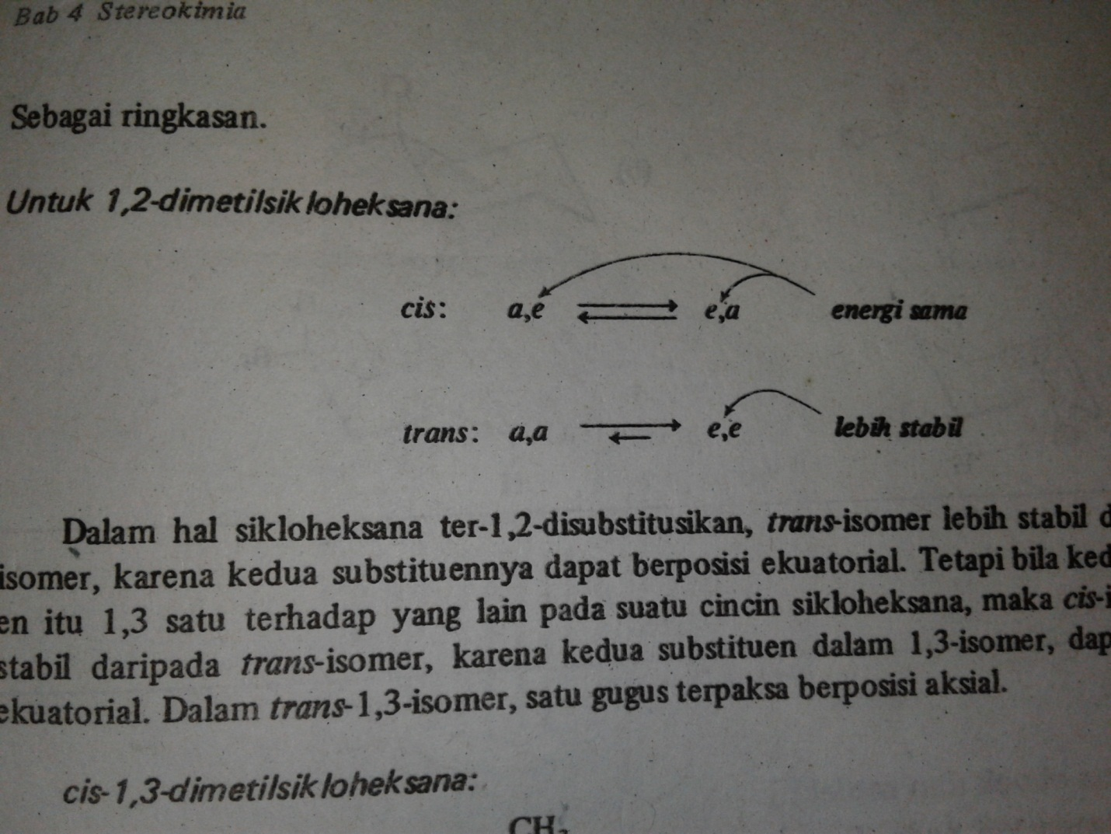
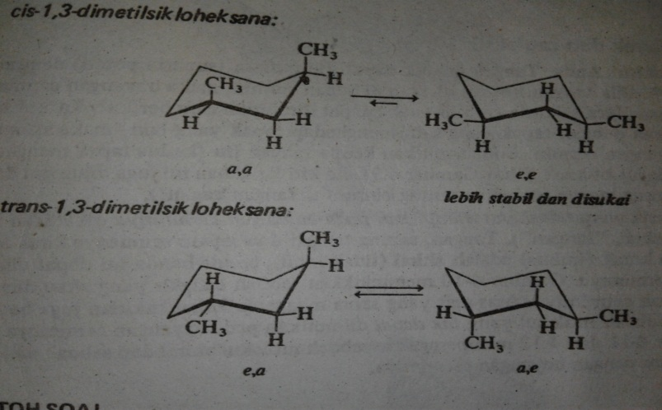
Dalam hal sikloheksana ter-1,2-disubstitusikan, trans isomer lebih stabil daripada cis isomer, karena kedua substituennya dapat berposisi eukatorial. Tetapi bila kedua substituent itu 1,3 satu terhadap yang lain pada satu cincin sikloheksana, maka cis isomer lebih stabil daripada trans isomer, karenakedua substituen dalam 1,3-isomer, satu gugus terpaksa berposisi aksial.

